Slide 1
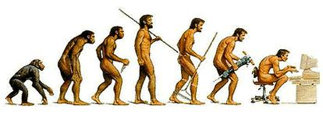
Enseigner autrement avec le numérique
Vers un « homonuméricus? »

Slide 2
2 minutes de perturbation …
Les conférences TED (Technology, Entertainment and Design), sont une série internationale de conférences organisées par la fondation Spalding Foundation, créée pour « diffuser des idées qui valent la peine d’être diffusées »…

Slide 3
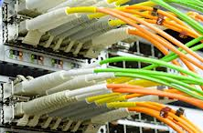
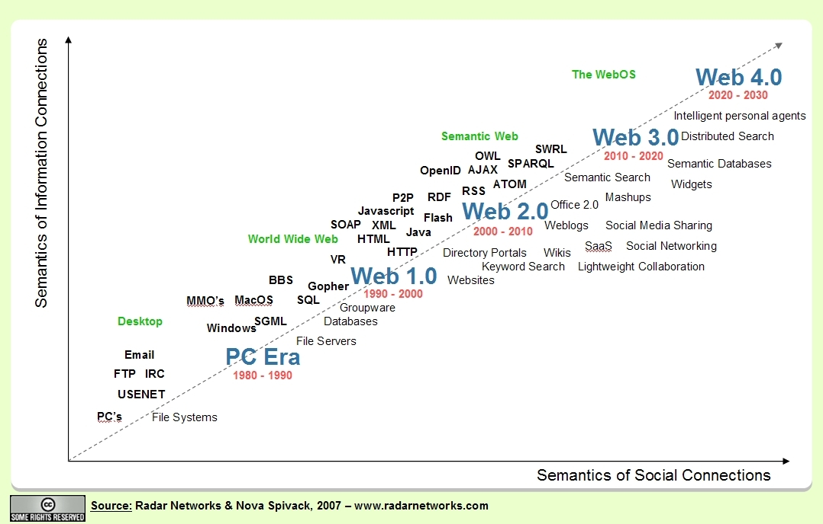
Des questions complexes…
Comment passer des techniques et technologies informatiques (TICE) au numérique éducatif (le numérique étant défini comme la synergie entre la techno-science informatique et la société, au niveau de ses pratiques sociales, économiques, culturelles…) ?
Comment passer d’une éducation PAR le numérique (à moitié admise aujourd’hui) à une éducation AU numérique (mais qu’est-ce que cela veut dire?).
Comment accompagner le passage de l’utilisation d’un outil (l’informatique) à un instrument (le numérique) sachant que l’instrument (microscope, télescope) change les représentations et influe directement sur les savoirs et les pratiques?

Slide 4
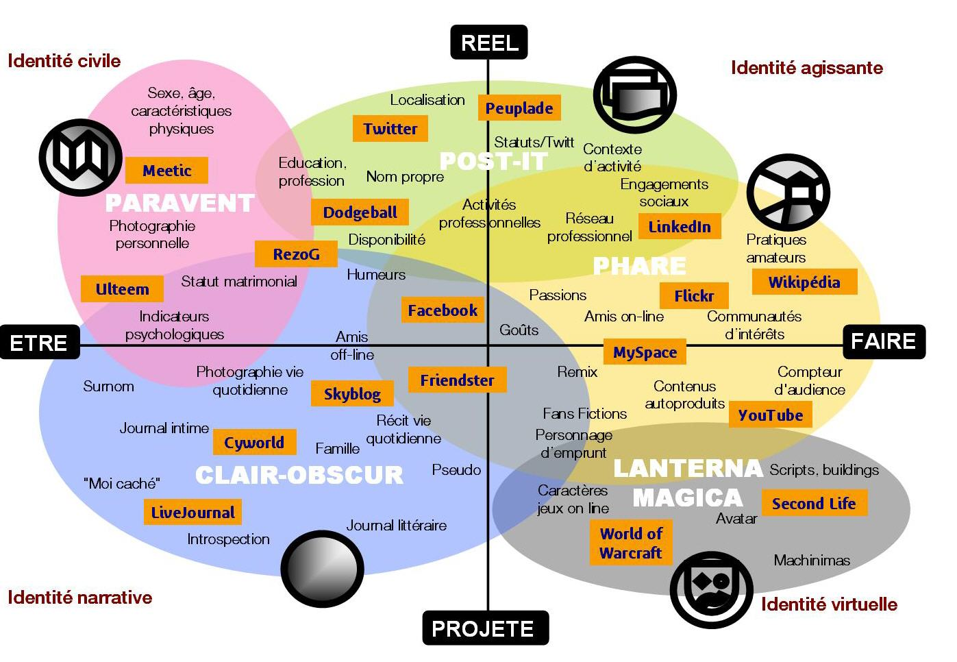
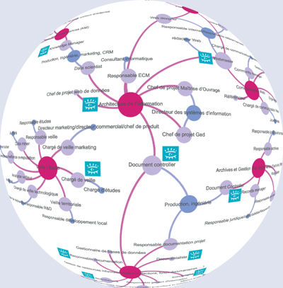
Un changement de paradigme…
Nous vivons la bascule d’une société à une autre, selon 3 dimensions :
Cognitive : on apprend quoi, où, quand, comment, on retient quoi ?
Sociale : on apprend avec qui, pourquoi, pour quoi faire ?
Politique : on apprend dans quel contexte, quel environnement global, avec quelles nouvelles règles (au sens de « lois ») implicites ou explicites et quelles relations citoyennes ?
Le numérique n’est ni une régression, ni un progrès, c’est une réalité (Paul Mathias, IGEN Philo)

Slide 5
Une rupture fondamentale…
Comment éduquer des enfants natifs du numérique (les « digital natives»), qui sont aussi des « orphelins du numérique » car ils appartiennent à la première génération de jeunes à ne pas avoir de pères ou de mères capables de les accompagner, de les éduquer dans la découverte et la maîtrise du numérique…
Vers un « homonuméricus ? »

Slide 6
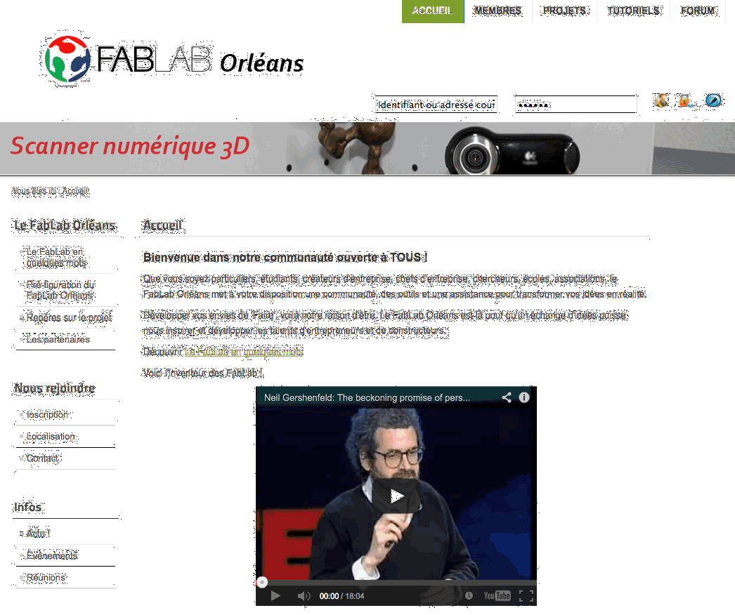
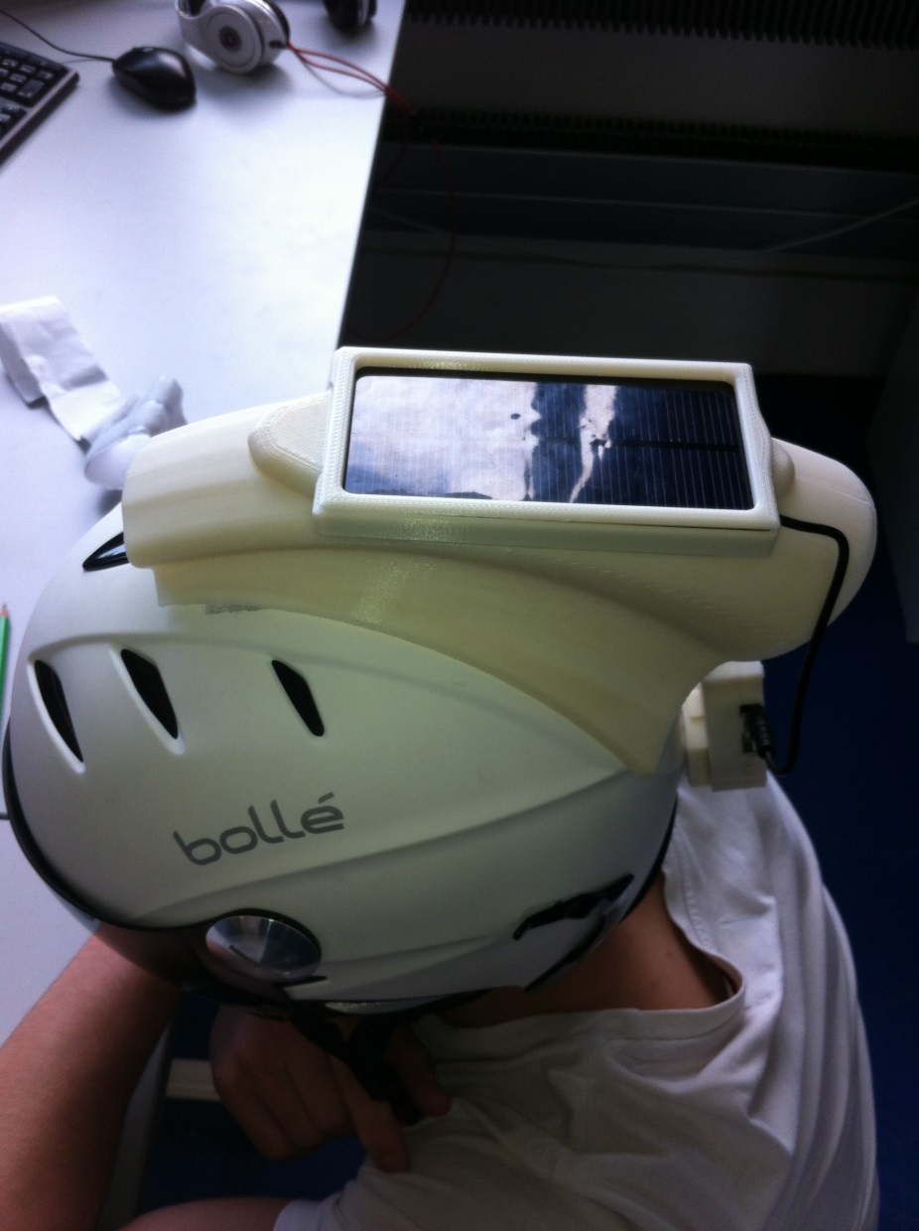
Les conditions de la réussite…
Apprendre à « penser en information »
L’information et le numérique sont passés du stade de « matières transformées » à celui de « matières premières »…
Le numérique permet de retrouver et de développer dans l’éducation des formes nouvelles de culture du « faire », du « produire », du « créer » (voir le développement des FabLab), du « communiquer ».
Il favorise les approches multiples, en réseaux, inter et co disciplinaires.

Slide 7
L’impact des réseaux sociaux, personnels
La durée de fréquentation des réseaux sociaux pour les scolaires de 13/16 ans en Europe est, en moyenne, de 118 min par jour !
Privilégie le maillage et les réseaux, induit la modification du concept de « communauté », la mutualisation et le partage des ressources, et donc à un changement profond de mentalité et de pratiques professionnelles et personnelles
Notes:
Le réseau social devient un paradigme social des adolescents, qui dépasse le niveau de l’information pour se placer au niveau du relationnel
Cette fréquentation est devenue une norme sociale en assurant une forme de continuité de la vie sociale.
Si cette généralisation peut sembler induire le risque de la tyrannie de l’uniformité et de la conformité sociale, paradoxalement, l’Internet et les réseaux sociaux deviennent aussi des espaces de construction de la singularité. L’adolescent existe et affirme son « moi » en s’exprimant sur internet.
Internet entraîne aussi une forme d’égalitarisme du contributeur. Chacun est égal dans la contribution sur le net, les « valeurs d’estampillage » (savants officiels) sont dévaluées…
L’image connaît une place prépondérante dans l’univers numérique, son statut est en complète évolution, elle devient un facteur de continuité entre les différents temps de la vie: maison, école, amis…
L’image de soi est omniprésente chez les ados : (sur Facebook, par exemple, la photo de présentation sur son « mur » n’est une « reproduction du réel » mais une « mise en scène de soi », comme le fait de porter un vêtement et d’en changer, bien maîtrisée. L’adolescent devient « cubiste » et présente simultanément sur plusieurs sites des représentations différentes de lui-même…

Slide 8
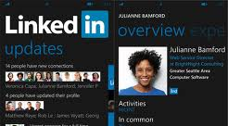
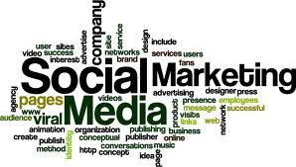
L’impact des réseaux sociaux, professionnels
Evolution incontournable des pratiques professionnelles, industrielles, commerciales, sociales… à intégrer dans les formations professionnelles
Outil de partage des professionnels, échanges de pratiques, mutualisation « libre », espace de validation de pratiques hors de la sphère institutionnelle…
Vers une pédagogie « connectiviste », fondée sur les échanges, le collaboratif, la mutualisation des élèves comme des enseignants ???

Slide 9
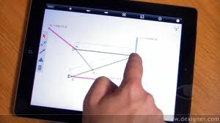
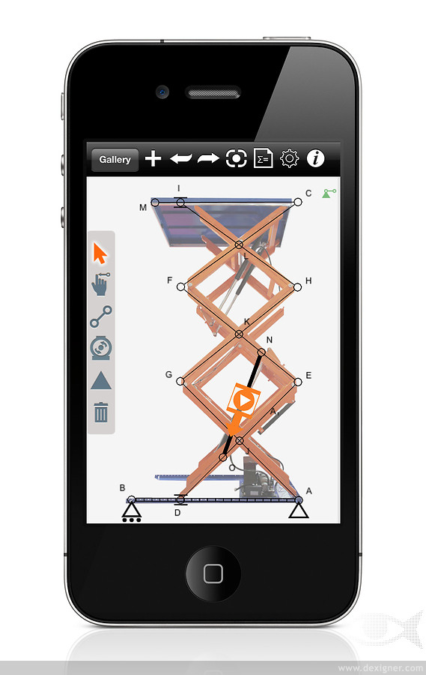
Des instruments de changement…
L’internet sur soi s’installe partout et bouleverse l’accès aux informations.
Quid du BYOD (acronyme de« Bring your own device » qui se traduit par « Apportez vos appareils personnels »)
L’instrument « Interface Homme Machine» change les pratiques sociales. Le mot « digital »passe de la traduction de « numérique » en anglais à la désignation du système de pointage des tablettes et smartphone… significatif de l’intégration du numérique dans la société et de l’intégration d’une technologie dans le geste quotidien…

Slide 10
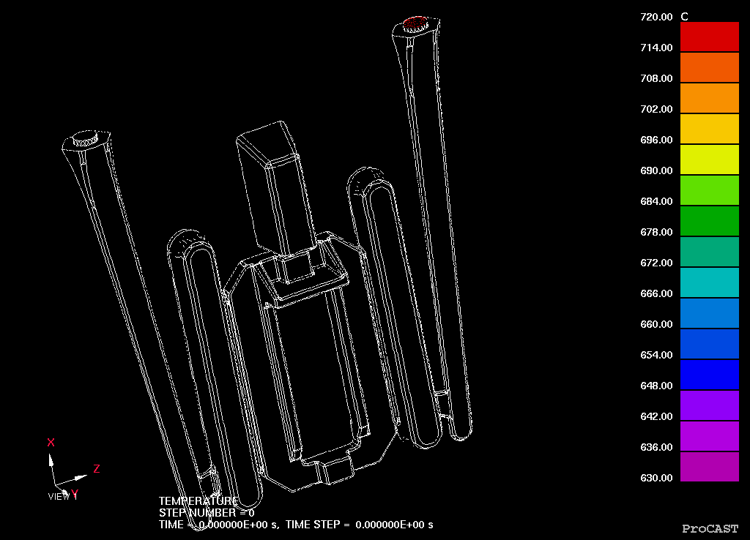
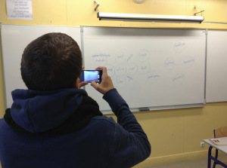
Structurer la pensée par l’image?
On assiste à un développement des images hybrides (images d’images) : captures d’écrans, photos de pages de cours, de tableaux par exemple, qui deviennent des vecteurs privilégiés d’échanges et de mutualisation.
Les images produites, et pas seulement récupérées, participent à la création d’un espace de structuration des informations, de savoirs et d’échanges
Quid de la place de l’écrit, linéaire et séquentiel dans cette évolution?
Notes:
La place de la lecture et le numérique
Votre​ lecture se fait alors avec un temps plus long consacré à la navigation, à la lecture « en diagonale », non liné​aire, à base de liens hypertextes, plus sélective et parfois en interaction avec d'autres lecteurs. Une lecture qui est aujourd'hui assistée par de nombreux petits logiciels, filtres ou agrégateurs de nouvelles (Netvibes, Google Reader). Une lecture où vous pouvez mettre en commun vos marque-pages et vos notes.
Roland Jouvent, qui dirige le Centre émotion du CNRS, à la Salpêtrière, et qui vient de publier Le Cerveau magicien. De même qu'il s'est adapté à l'arrivée de la radio, du cinéma, de la télévision, il se modifie sous l'effet de nos pratiques de lecture en ligne.
philosophe Bernard Stiegler dans son livre Prendre soin de la jeunesse et des générations - , dans lequel elle distinguait l'attention approfondie de « l'hyperattention », caractérisée par des changements soudains d'objectifs et de tâches, une préférence pour les flux multiples d'informations, la nécessité d'un haut niveau de stimulation et une faible tolérance de l'ennui. Elle préconisait de construire un pont entre l'hyper​attention et l'attention approfondie, et tente depuis de l'expérimenter en s'appuyant sur certains jeux vidéo, qui nécessitent de faire cohabiter ces deux types d'attention.
la lecture est devenue une industrie. elle vend du temps de cerveau actif. Sur le Net, ce qui vaut de l'or, ce n'est pas votre disponibilité, mais votre attention. Les plus jeunes, qui ont grandi devant un ordinateur, risquent de prendre la lecture industrielle
comme lecture de référence
Il se trouve que la lecture de consommation est compatible avec la lecture d'information, cette lecture non linéaire, fragmentée. La lecture d'étude chère à Sénèque, par contre, présente peu d'intérêt commercial. N'est-elle pas de ce fait menacée ? Pour Alain Giffard, les lecteurs numériques confirmés continuent d'aimer la lecture « à l'ancienne », tout en aimant la singularité de cette expérience nouvelle, individuelle et collective, où des sociétés de lecteurs se constituent autour de la publication et de l'échange de lectures : « Ils ont appris à suspendre la navigation et à clôturer un texte pour se con​centrer. Ils savent imposer des détournements de la technique permettant de reconstituer la lecture d'étude. »

Slide 11
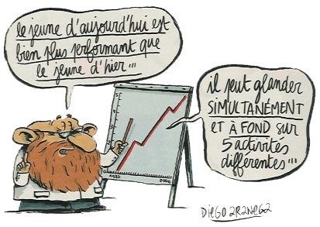
Concilier l’inconciliable ?
La généralisation et les facilités d’accès aux savoirs numérisés modifient en profondeur les modes d’acquisition "scripto-linéaires-séquentiels" traditionnels du professeur qui ne correspondent plus beaucoup au caractère « icono-zappeur-arborescent » des élèves d’aujourd’hui.

Slide 12
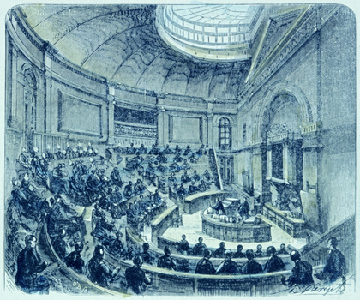
Enseigner autrement?
La posture du professeur change avec le paradigme numérique.
Il devient plus médiateur, facilitateur d’une compréhension qu’il partage en temps réel avec l’élève et moins exposant d’un savoir transmis de manière formelle.
Ces deux modes ne s’excluent pas et ont chacun des mérites qu’il convient d’expliquer pour convaincre des professeurs de modifier leurs pratiques d’enseignement.

Slide 13
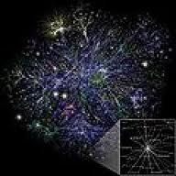
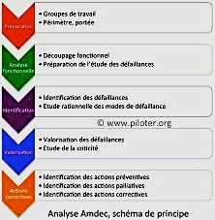
Améliorer l’efficience pédagogique
Comment maîtriser la puissance de l’outil numérique, sans tomber dans le technicisme stérile ou le foisonnement artificiel?
Implique l’identification des besoins pédagogiques prioritaires à traiter, avec ou sans le numérique
Vers une démarche AMDEC pédagogique: analyse croisées des concepts de formation complexes, critiques et à "automatiser" (enregistrer en « mémoire morte »)

Slide 14
Vers de nouvelles méthodes de travail?
Des temps de travail synchrones (en présentiel en en simultané) et asynchrones (à distance et décalées dans le temps)
Des travaux collaboratifs et une meilleure mutualisation des ressources produites (en particulier entre enseignants)
Des échanges multiples et développement des réseaux sociaux (échanges directs entre pairs, hors hiérarchie).

Slide 15
Vers de nouvelles méthodes de travail?
Un pré requis au développement de la motivation des élèves et de la valorisation des productions (présentations, échanges)
De nouvelles formes d’accompagnement et de remédiations (parcours de formation individualisés ou collectifs)
Apprentissage des formes de formation tout au long de la vie

Slide 16
Une révolution à l’échelle de l’humanité́.
Plus rien ne sera comme avant.
Nous avons devant nous de véritables mutants. Boris Cyrunilk
Merci de votre attention

Slide 17
Références bibliographiques
Philippe Aigrain, directeur de Sopinspace, analyste des enjeux politiques, sociaux et culturels des techniques informationnelles
( Société pour les espaces publics d’information),
Barbara Fontar, Socio-sémiotique des médias, Rennes 2, GIS Marsouin, CREAD
Laurence Allard, Sciences de la communication, Lille 3, IRCAV à Paris-3 (Institut de recherche sur le cinéma et l’audiovisuel)
Guide de l’utilisation pédagogique des médias sociaux:http://guidems.labovte.ep.profweb.qc.ca
Maison FabLab: http://www.fablabhouse.com/en/ et http://www.youtube.com/watch?v=VjtpSnYMrbM
Gilles ROUGON Design manager EDF- R&D: « Le design au cœur des modèles industriels » - http://blogfr.go2prod.com/tags/gilles-rougon/
La pédagogie agile: http://pedagogieagile.com/2013/09/12/pour-quelles-raisons-jautorise-les-eleves-a-utiliser-en-classe-leur-smartphone-ou-ipod-ou-eventuellement-tablette/

